Slide 1
Stowarzyszenie Inicjatywy Lokalnej ADSUM
Czas na start – ADSUM nadciąga

Slide 2
Chyba zaczęło się tak ;)
Gdyby nie Danusia to chyba by tego nie było ;) Namówiła Basię do kandydowania na sołtysa 2 dni przed wyborami.
Basia została członkiem Rady Sołeckiej i się zaczęło….

Slide 3
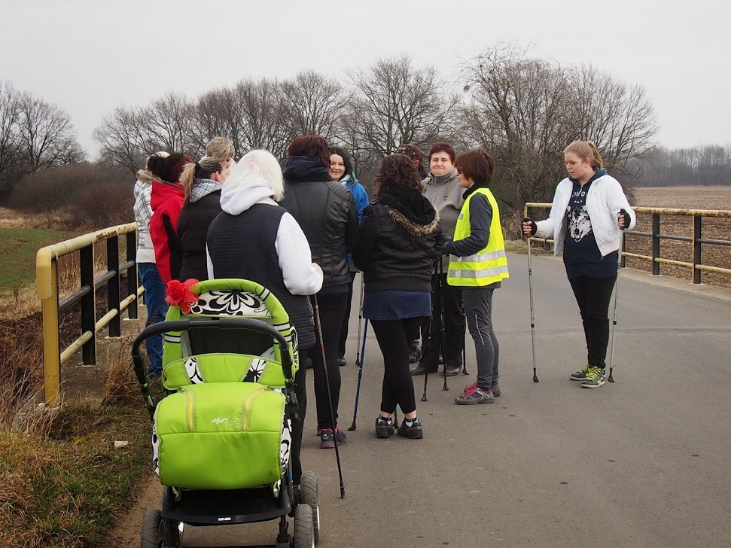
Dzień Kobiet

Slide 4
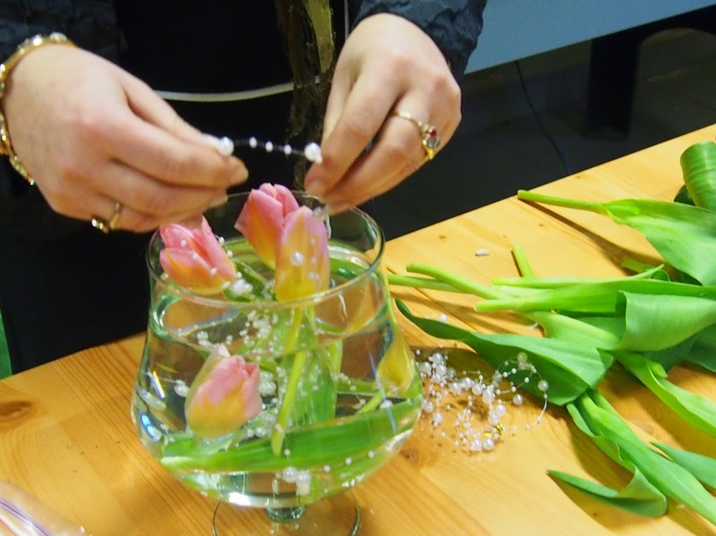
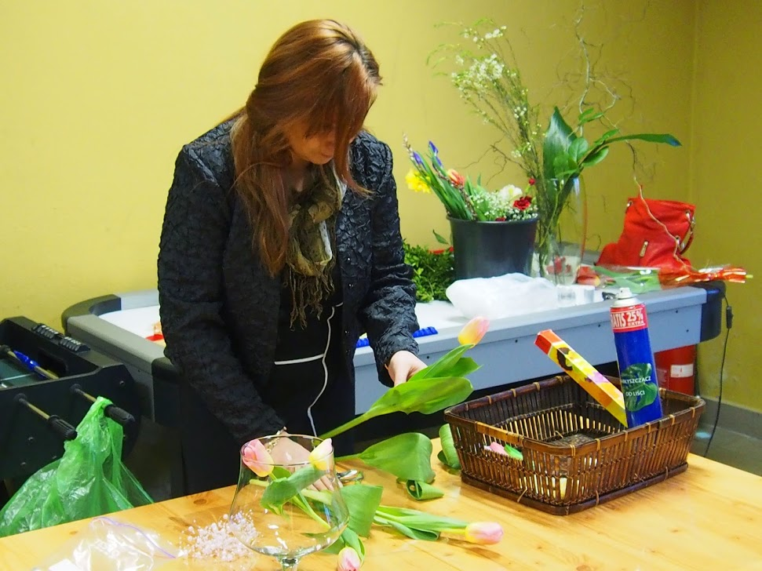
Dzień Kobiet. Bazujemy na potencjale naszych mieszkanek ☺ Obecnych i byłych ☺

Slide 5
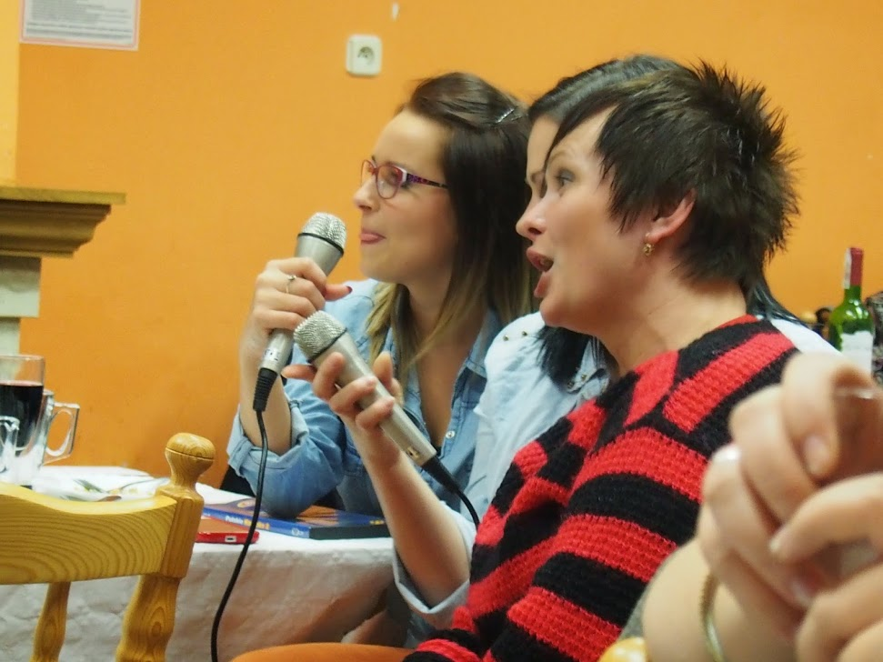
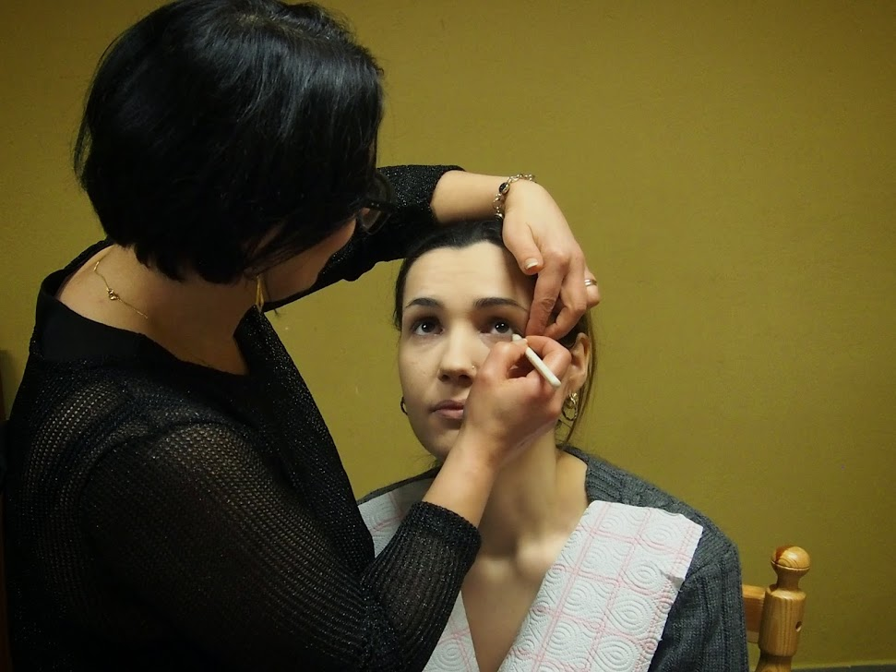
KAŻDY MA JAKIŚ TALENT!

Slide 6
Dzień Kobiet

Slide 7
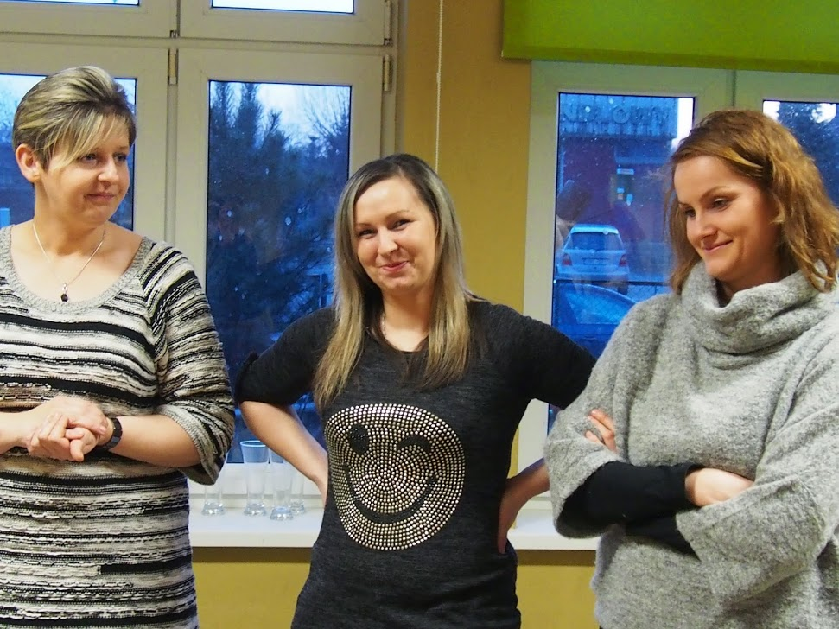
DZIEŃ KOBIET ☺

Slide 8
A wszystko to była praca społeczna!
I STAŁO SIĘ ☺
CHCEMY WIĘCEJ!
SOŁTYS ZORGANIZUJ NAM FITNESS!
CHCECIE ŻEBY COŚ SIĘ ZADZIAŁO?
ZRÓBCIE TO SAME! NIKT ZA NAS TEGO NIE ZROBI.

Slide 9
ZACZĘŁYŚMY SPOTKANIA
DBAŁYŚMY O FORMĘ ☺
KIJKI i FINESSIK NA ŚWIETLICY 3 RAZY W TYGODNIU sprzyjały rozmowom.
Pojawiły się pomysły ☺

Slide 10
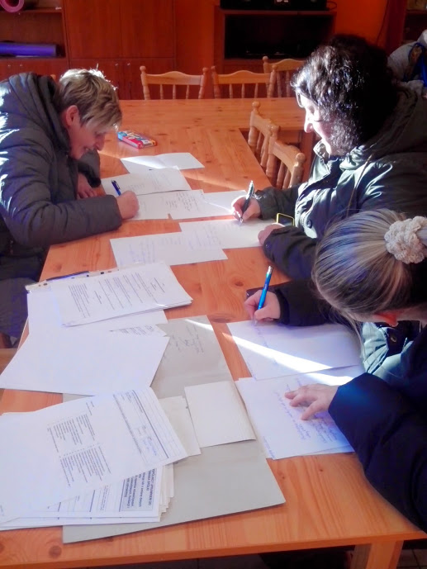
Bardzo ważne papiery ☺
Przygotowujemy
Wnisoek do KRS.
Przygotowujemy
dokumenty
do rejestracji.

Slide 11
Masz głos – masz wybór
Jako grupa nieformalna zgłaszamy nasz pomysł utworzenia Klubu do akcji MASZ GŁOS MASZ WYBÓR organizowanej przez Fundację Batory.
Dowiadujemy się co to jest INICJATYWA LOKALNA. Okazuje się, że nasz pomysły możemy realizować jako mieszkańcy w partnerstwie z samorządem Gminą/ Starostwem w ramach IL.

Slide 14
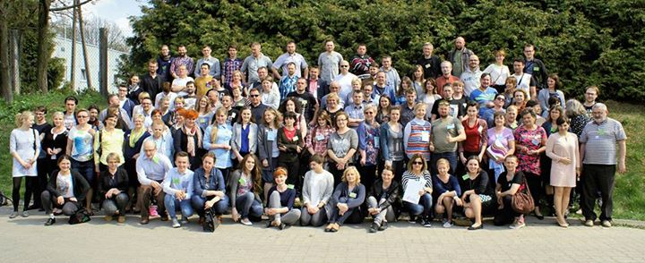
Jeździmy na szkolenia do Warszawy

Slide 15
Warszawa – kwiecień 2015r.

Slide 16
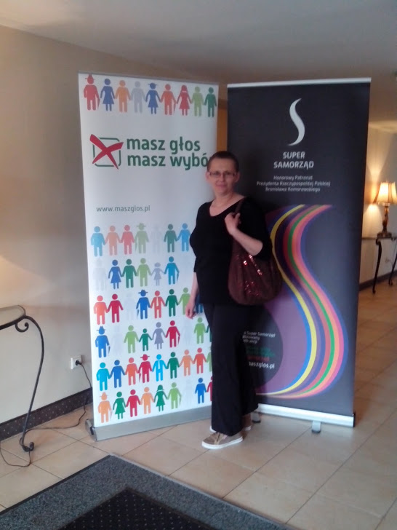
Czy masz wrażenie, że domy kultury lub inne instytucje to miejsca, które mają z góry narzuconą ofertę i sposób funkcjonowania? Nie musi tak być! Czas na zmiany! Więcej http://www.maszglos.pl/dolacz-do-akcji/

Slide 17
Grupa INICJATYWA LOKALNA

Slide 18
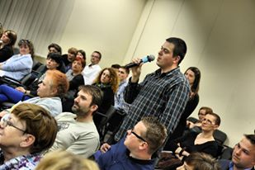
Warsztaty w Warszawie.

Slide 19
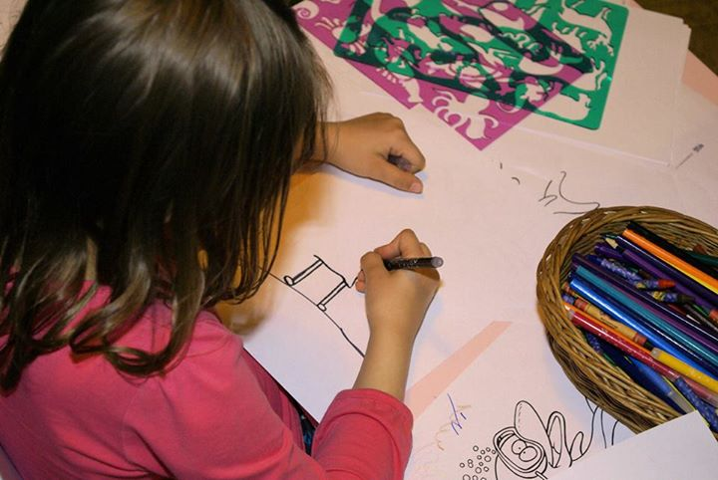
Determinacja ☺ Do Warszawy Emilka jedzie z mamą. Nie ma z kim zostać w domu, a szkolenie jest kilkudniowe.

Slide 20
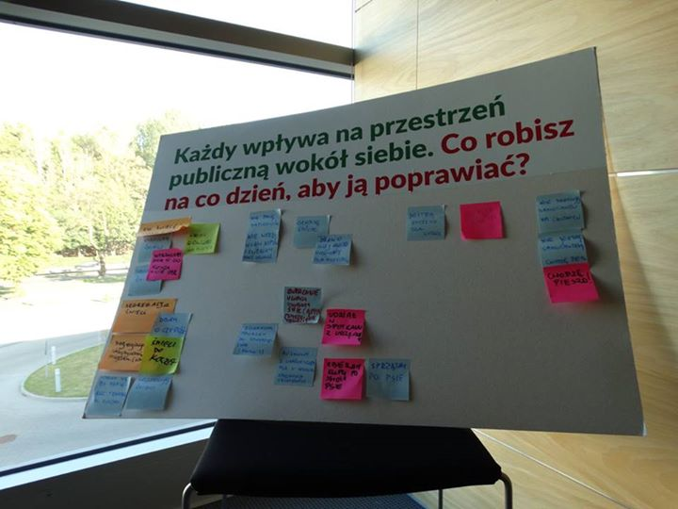
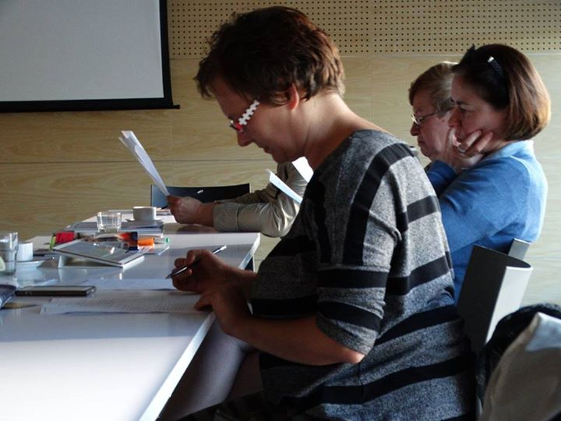
W GDYNI UCZYMY SIĘ JAK ANGAŻOWAĆ MIESZKAŃCÓW DO DZIAŁANIA

Slide 21
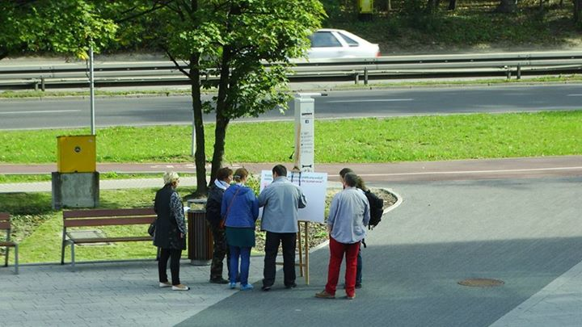
UCZYMY SIĘ JAK ANGAŻOWAĆ MIESZKAŃCÓW DO DZIAŁANIA

Slide 22
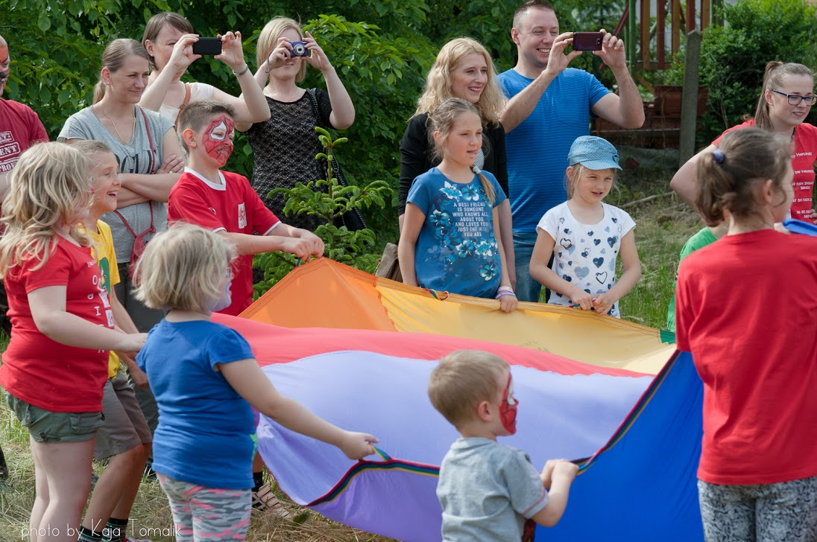
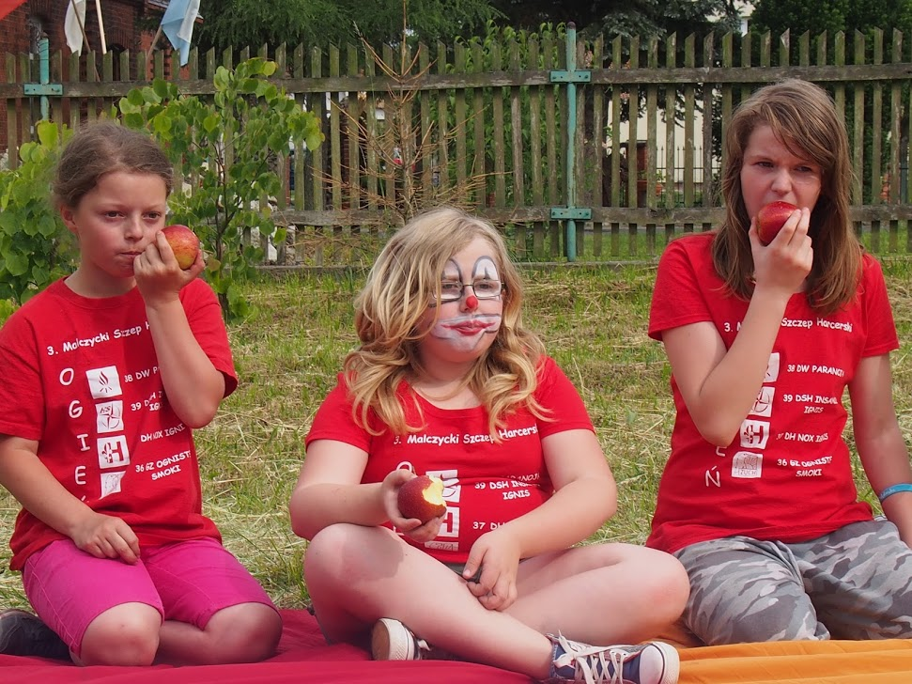
WSPÓŁORGANIZUJEMY DZIEŃ DZIECKA i DZIEŃ STRAŻAKA. ZAPRASZAMY HARCERZY ☺

Slide 23
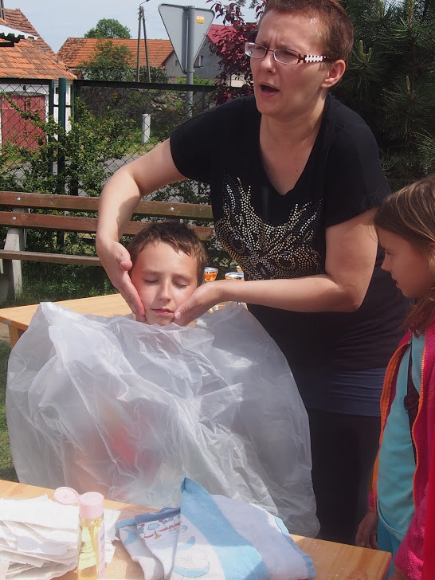
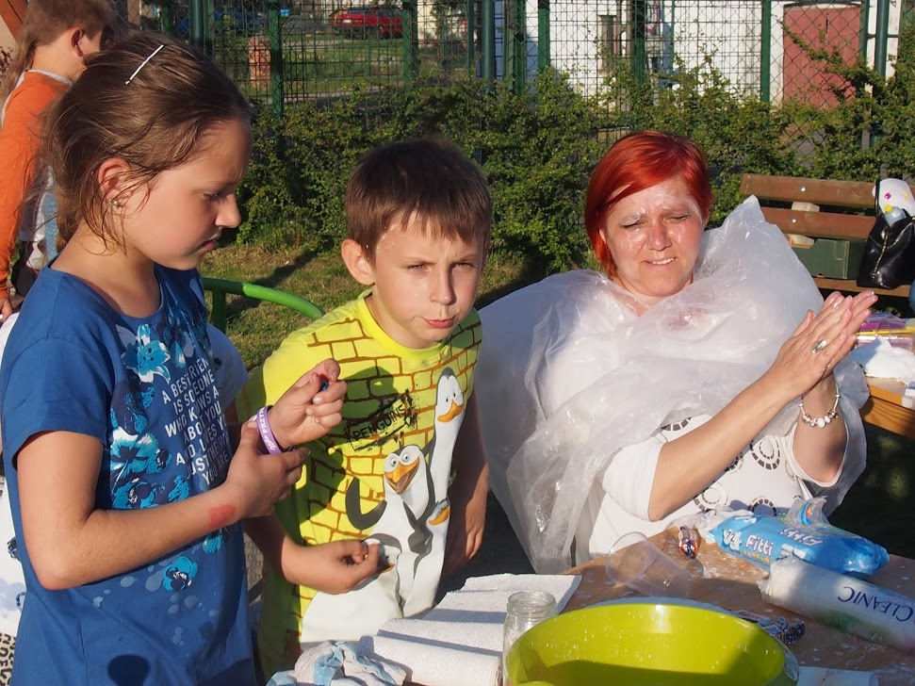
Uczymy się od siebie nawzajem.Harcerze nauczyli się od nas robić maski gipsowe ☺ My nauczyliśmy się tego od Kai

Slide 24
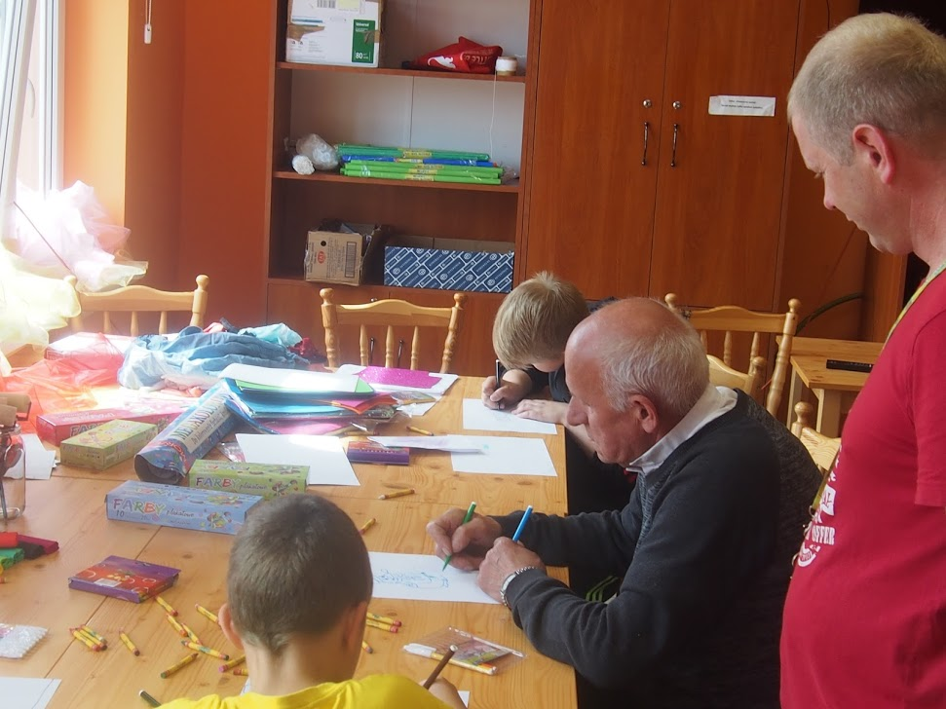
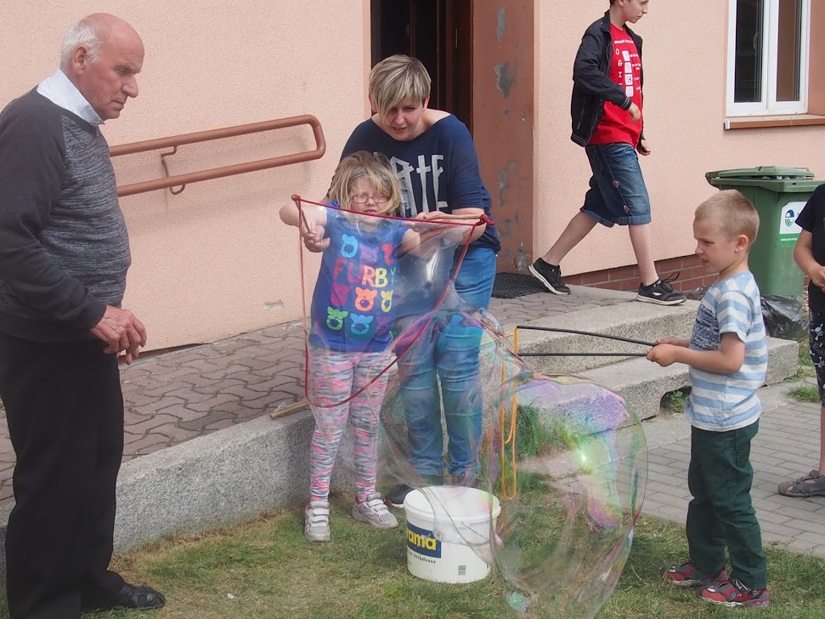
Nawet ksiądz nam pomaga ☺

Slide 25
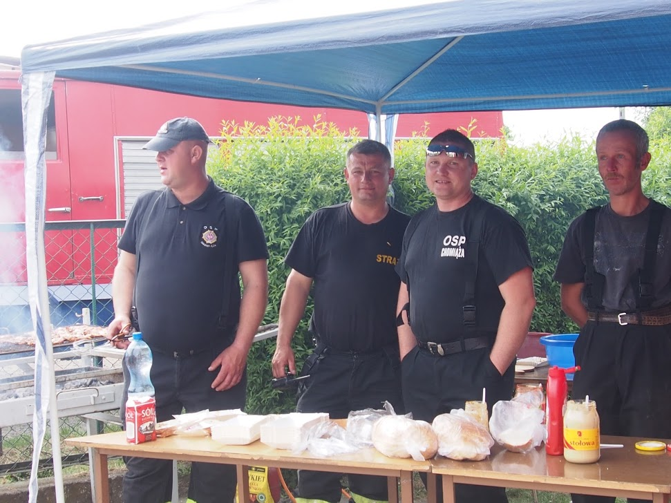
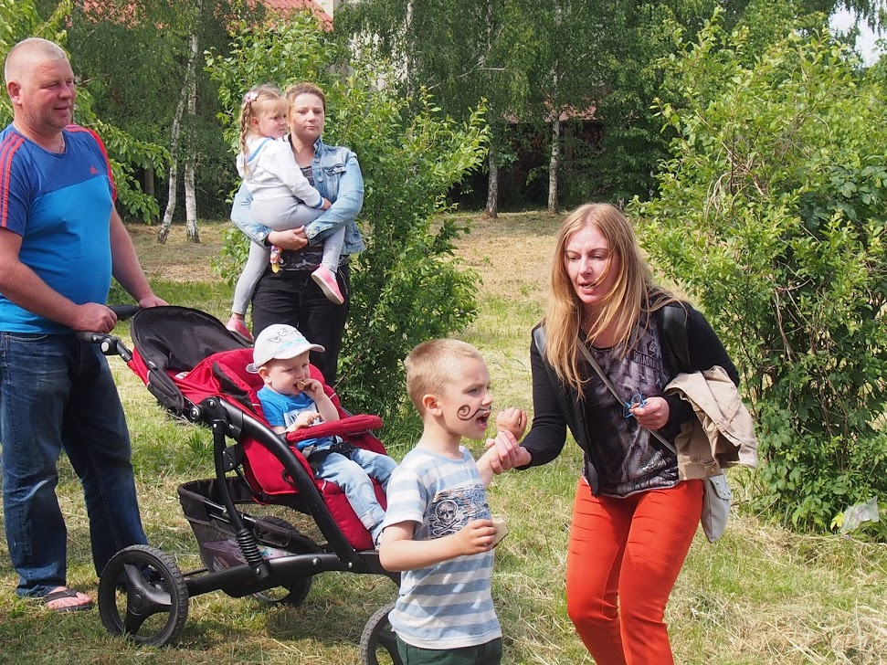
Stawiamy na WSPÓŁPRACĘ ☺

Slide 26
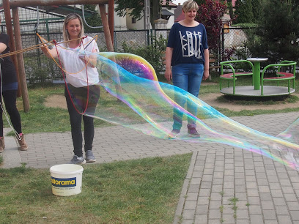
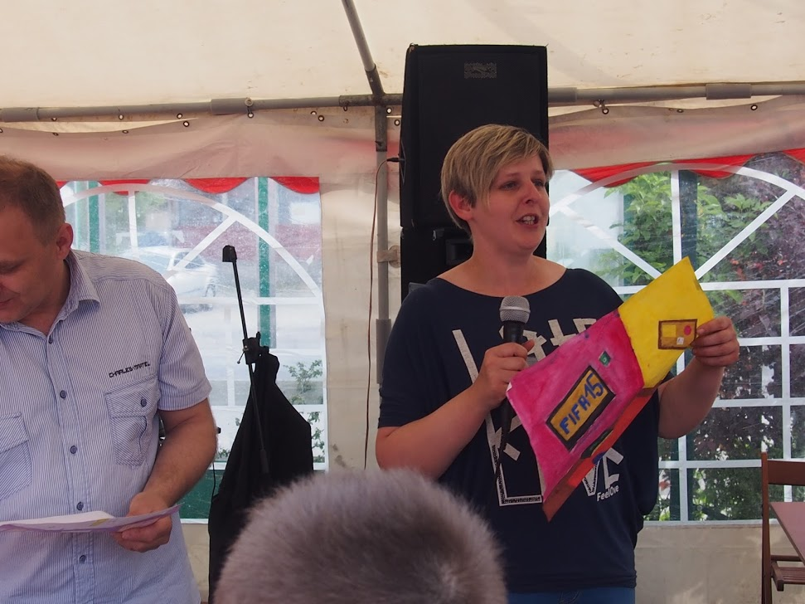
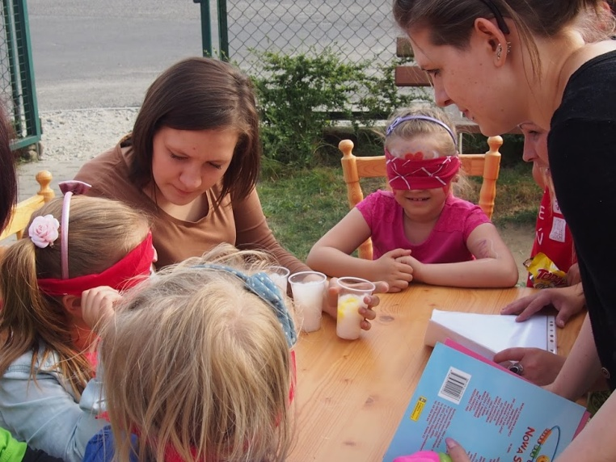
Naszym zadaniem jest organizacja czasu dla dzieci ☺

Slide 27
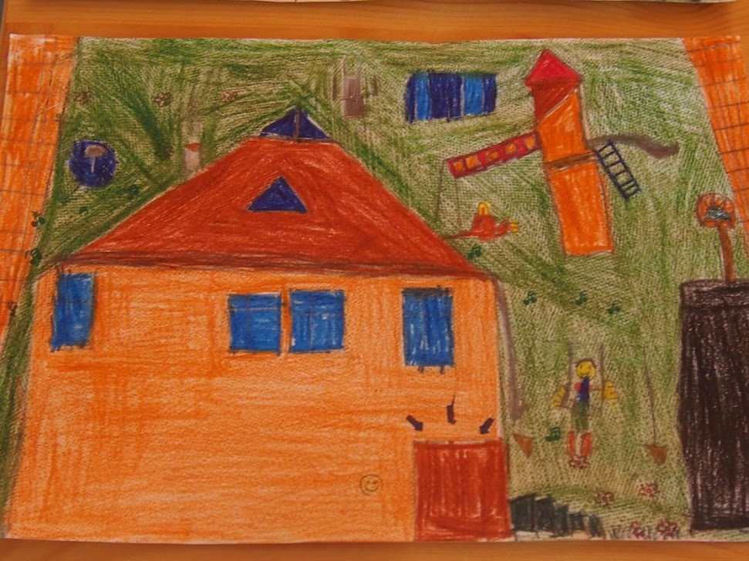
I konkurs na pracę „Świetlica moich marzeń”

Slide 28
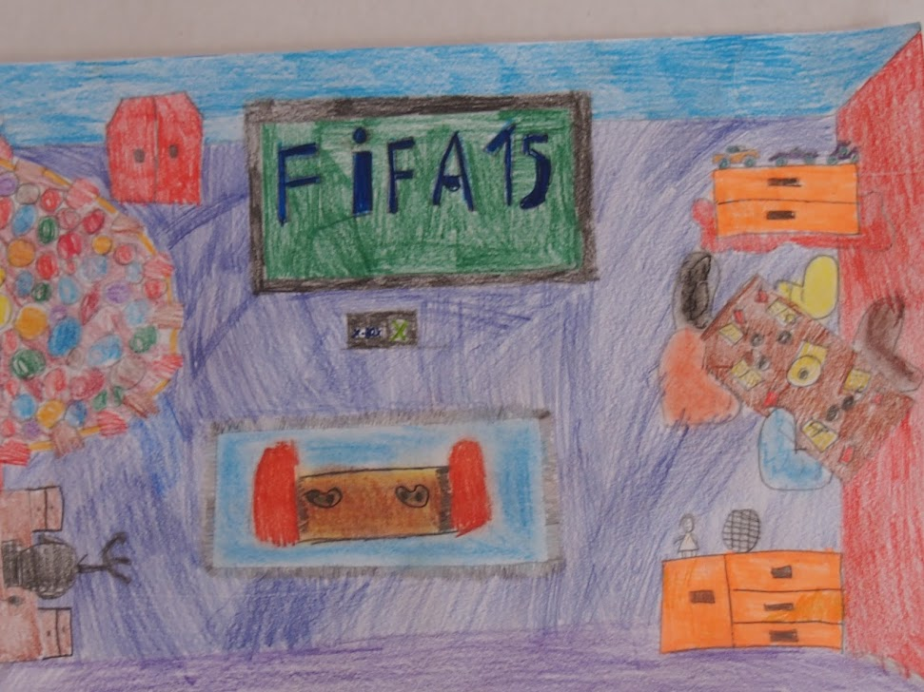
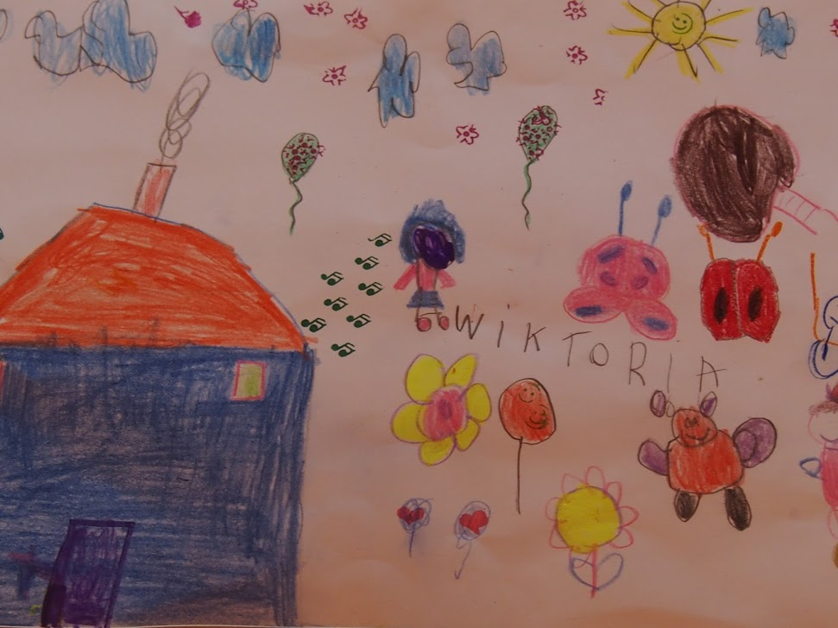
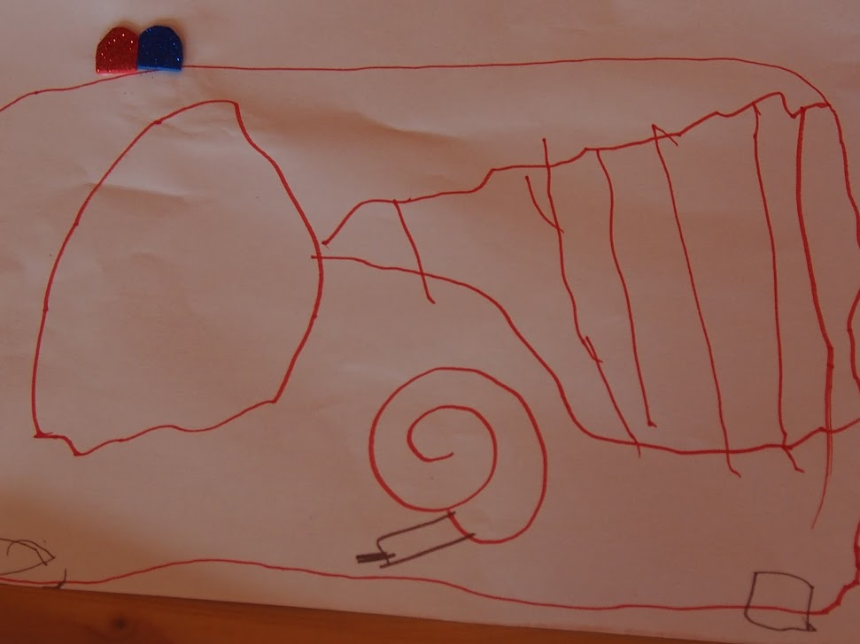

Slide 29
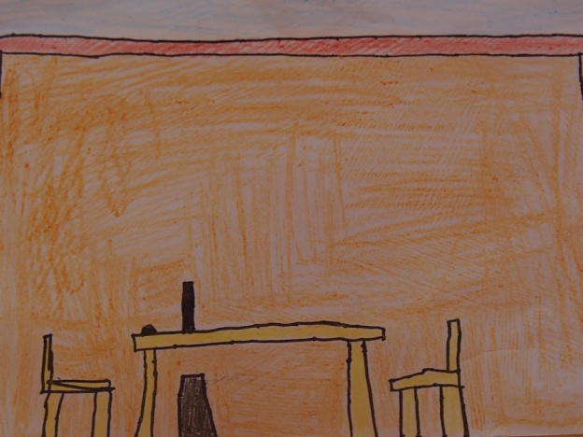
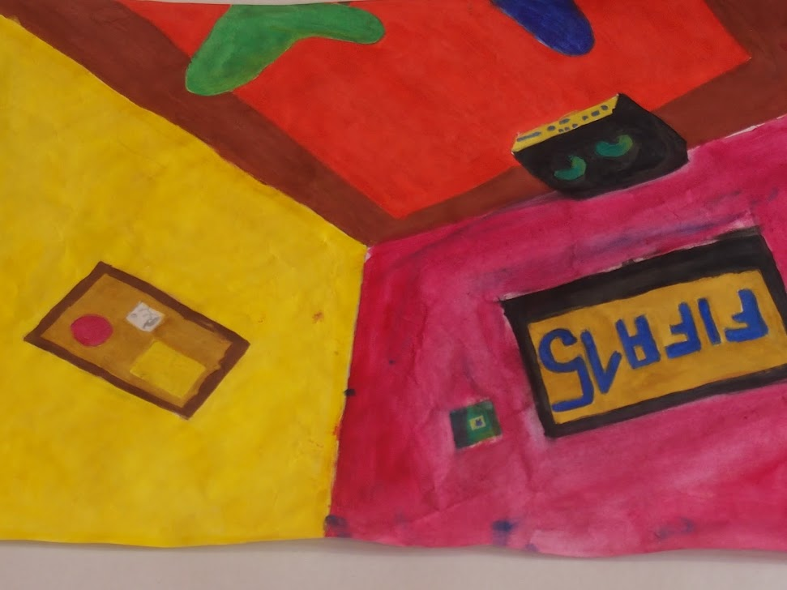

Slide 30
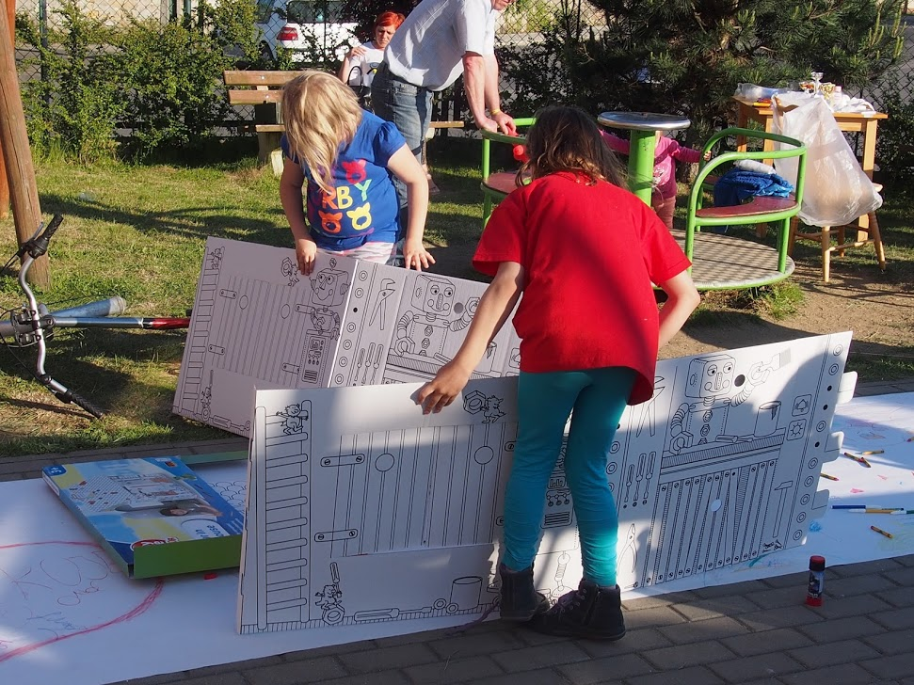
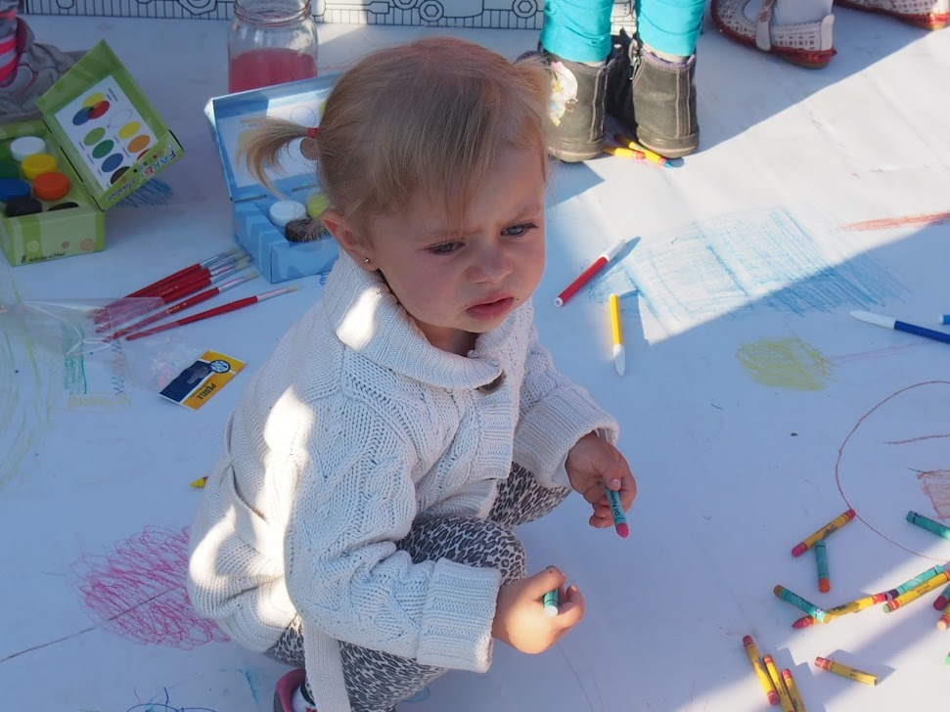

Slide 31
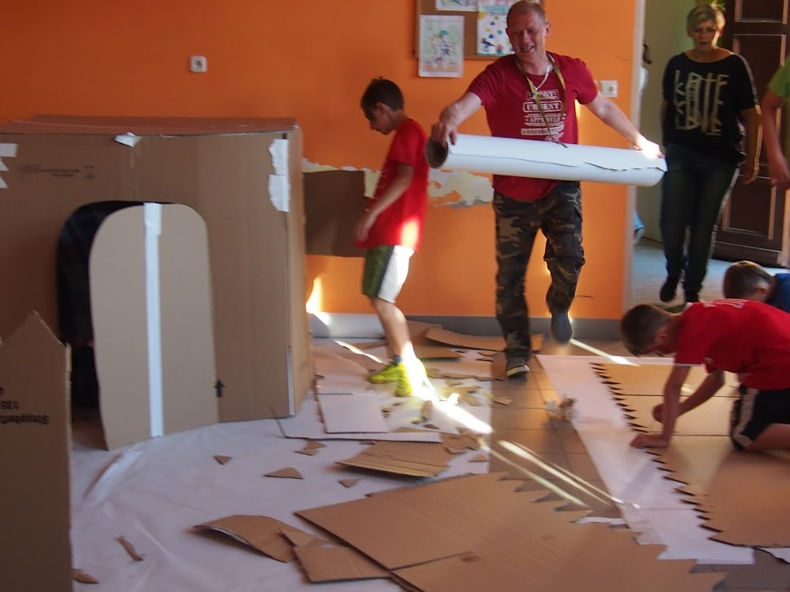
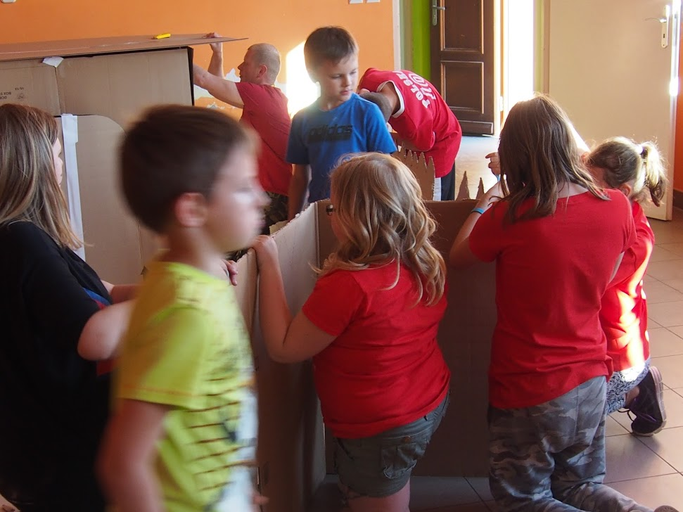
Gdyby nie wsparcie naszych mężów byłoby ciężko ☺

Slide 32
SZACUN!

Slide 33
Mówimy o naszych planach Wójtowi i Przewodniczącemu Rady Gminy, którzy zaszczycają imprezę swoją obecnością.

Slide 34
Dzieci kochają kulki i chyba z tego tez powodu planujemy zakup ich na świetlicę ☺

Slide 35
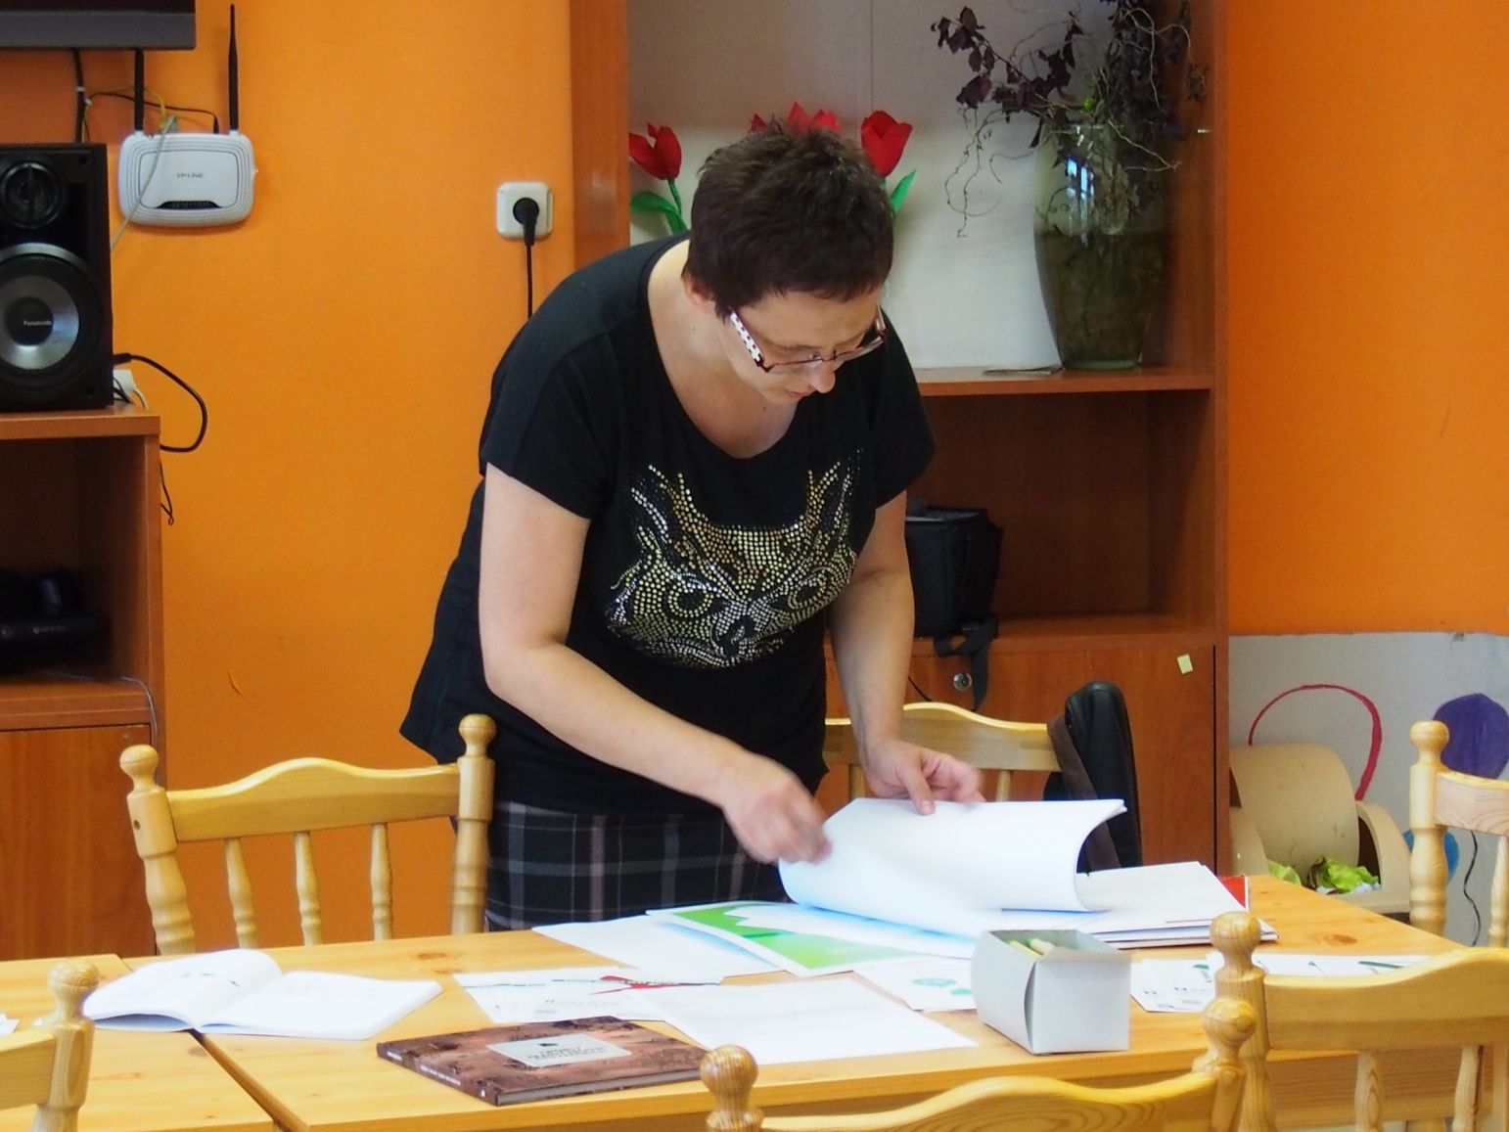
Mówimy mieszkańcom o naszych planach i zapraszamy do współdziałania

Slide 36
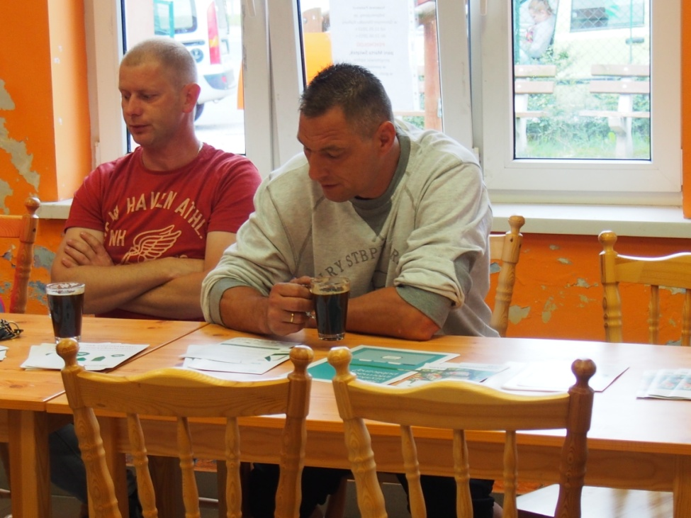
Zarażamy naszymi pomysłami mieszkańców ☺ W tym też naszych mężów

Slide 37
Jest też przestrzeń na poznanie się i rozmowę.

Slide 38
Trudne rozmowy i próba włączenia w działanie troszkę średnio nam wychodzi ale nie poddajemy się ☺

Slide 39
Pomysł Klubu Maluszka i Staruszka podoba się mamom i to dodaje nam siły do dalszego działania

Slide 40
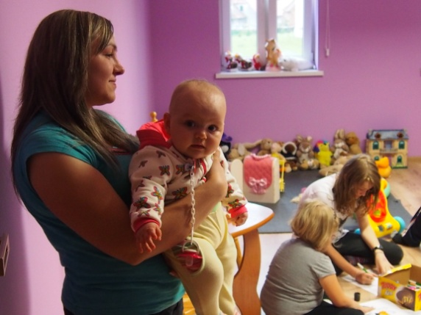
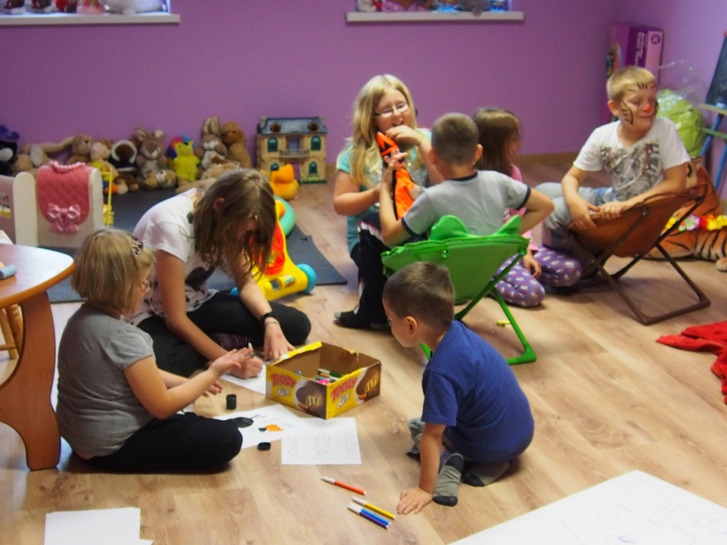
Pierwsze spontaniczne zabawy naszych dzieci ☺

Slide 45
Piszemy projekty
Pierwszy wciąż jako grupa nieformalna - do programu „Działaj Lokalnie”. Uczymy się i jeździmy aż do Miękini na szkolenie. Tam spotykamy panią Ulę i nasze dzieci zaczynają jeździć na zbiórki harcerskie.
Poznajemy się i docieramy ☺ Może powoli ale pracujemy cały czas, by przygotować COŚ FAJNEGO!

Slide 46
Logo tworzy nam Asia. Doskonali je nam Sebastian. DZIĘKUJEMY! Fajne prawda?

Slide 47
Nie zniechęcamy się i piszemy kolejne projekty. Tym razem BZWBK organizuje konkurs TU MIESZKAM TU ZMIENIAM

Slide 48
Mamy też przygodę z FUNDACJĄ AVIVA

Slide 49
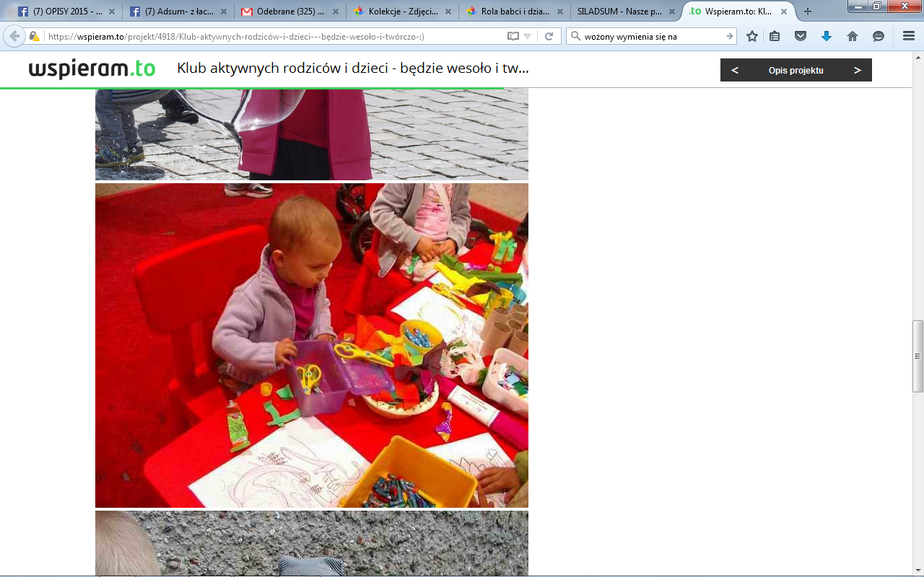

Slide 50
Rejestrujemy się też na FaniMani
Zbieramy fundusze ☺ na to, co jest dla nas ważne. Zapraszam do skorzystania z FaniMani.pl przy robieniu zakupów m.in. w Media Markt, Empik, RTV EURO AGD, Komputronik i wielu innych sklepach po użyciu tego linku fanimani.pl/zaproszenie/o/1453/c1cddd940cbd4c6f94468ab0d56c7b97/ Jeżeli się zarejestrujesz poprzez ten link i dokonasz transakcji to dla Stowarzyszenia Inicjatywy Lokalnej ADSUM http://siladsum.pl.tl/ zostanie naliczona darowizna w kwocie 5 zł.
ALE TO NIE TY JĄ PODARUJESZ TYLKO FANIMANI. Po pobraniu link ważny jest przez 14 dni. Powinieneś się zarejestrować w ciągu 30 dni, od momentu kliknięcia w link, a w ciągu 60 dni od momentu rejestracji dokonać pierwszej transakcji w dowolnym sklepie partnerskim - przechodząc do sklepu przez serwis fanimani.pl.

Slide 51
Piszemy kolejny projekt ☺
Tym razem
FUNDUSZ INICJATYW OBYWATELSKICH

Slide 52
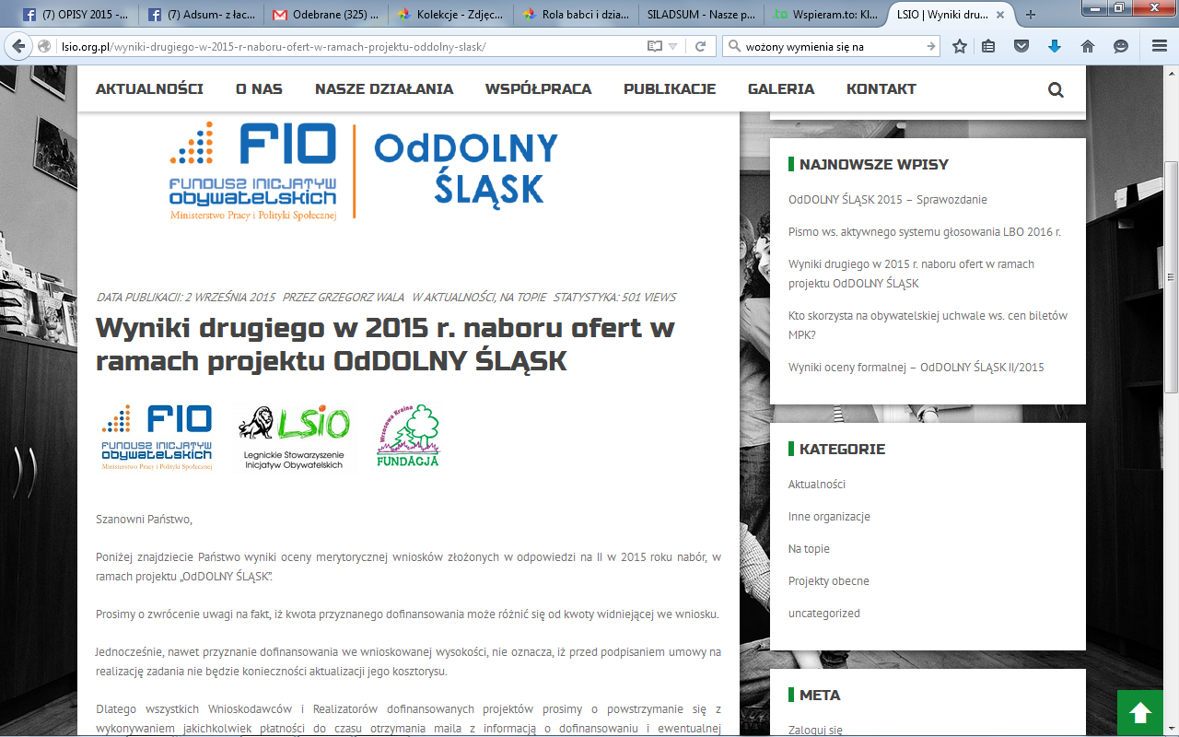
SCZĘŚCIE NASZE JEST NIE DO OPISANIA!

Slide 53
JESTEŚMY NA 1 MIEJSCU NA LIŚCIE RANKINGOWEJ!

Slide 54
Zdobywamy partnerów, rekrutujemy, promujemy, kupujemy, uczymy się ☺

Slide 60
Więcej o zrealizowanym projekcie na
www.siladsum.pl.tl

Slide 61
Efekt naszej pracy przerasta nasze najśmielsze oczekiwania!
DZIĘKUJEMY!!!

Slide 62
A teraz… pracujemy nad 1%

Slide 63
INICJATYWA LOKALNA - UCHWAŁA
Pracujemy też nad wdrożeniem w naszej gminie uchwały dotyczącej trybu i zasad oceny wniosków w ramach INICJATYWY LOKALNEJ.
Przygotowaliśmy petycję i składamy ją do UG Malczyce.

Slide 64
ZAPRASZAMY DO WSPÓŁDZIAŁANIA☺
Adsum- z łac.- być obecnym, brać udział, współdziałać, uczestniczyć

